Slide 1

មជ្ឈមណ្ឌលកូរ៉េ សហ្វវែរ អេច អ ឌី
Korea Software HRD Center
Java Presentation Materials
ឣ្នកប្រឹក្សាយោបល់: បណ្ឌិត​​ គីម​ ថេខ្យុង
ឣ្នកណែនំា: លោក លាង ប៊ុនរ៉ុង
លោក លន់ សុវត្ថានា
លោក ផេង តុលា
លោក ដារ៉ា ពេញចិត្ត
www.kshrd.com.kh

Slide 2
ថ្នាក់ សៀមរាប
ក្រុមទី ១
ប្រធានបទ៖ Collection
សមាជិក
លោក ផា វ៉ាន់សា
លោក នង ឌីណា
លោក កាន់ ច័ន្ទប្រសិទ្ធ
លោក សុង សៀកថេង
កញ្ញា ទិត្យ អម្រិតវិជេយ្យោ

Slide 3
មាតិកា
List
1.1 Vector
1.2 ArrayList
1.3 LinkedList
Set
2.1 HashSet
2.2 TreeSet

Slide 4
មាតិកា
3. Map
3.1 TreeMap
3.2 HashTable

Slide 5
1.1 Vector
Vector ប្រើសំរាប់បង្កើតនៅ Dynamic Array វាដូចនិង ArrayList ដែរគ្រាន់តែវាមាន Synchronized
គេប្រើ Vector នៅពេលដែលគេមិនដឹងពី Size របស់ Array ឬ ក៏យើងត្រូវផ្តូរនៅ Size របស់ Array ជាញឹកញាប់
Constructor របស់ Vector Class​ មាន 4
Vector()
Vector(int size)
Vector(int size, int incr)
Vector(Collection c)

Slide 6
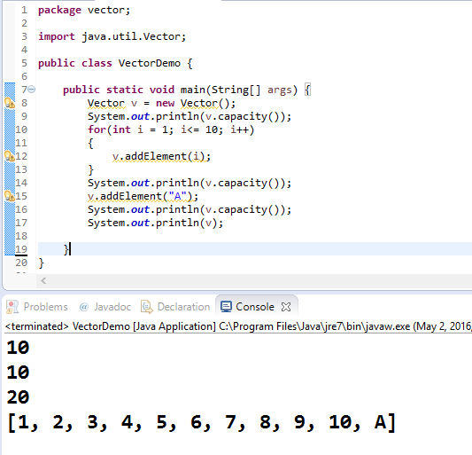
1.1 Vector (បន្ត)

Slide 7
1.1 Vector (បន្ត)
For adding object
add(object o) [ From Collection-list(l) ]
add(int index, object o) [ From List ]
addElement(object o) [ From Vector ]
For Removing Object
Remove(object o) [ Collection ] RemoveElementAt(int indext) Vector
removeElement(object o) [ Vector ] clear() Collection
Remove(int index) [ List ] removeAllElement() Vector

Slide 8
1.1 Vector (តចប់)
For Accessing Element
Object get(int index) [ Collection ]
Object elementAt(int index) [ Vector ]
Object firstElement() [ Vector ]
Object lastElement() [ Vector ]

Slide 9
1.2 ArrayList
ArrayList Class Extends ពី AbstractList and implements the list interface។ Arraylist support នៅ Dynamic Array ដែលពង្រីកបាន ។
Arraylist ត្រូវបានបង្កើតជាមួយនិងតម្លៃដំបូង(initial size) នៅពេលដែល size ធំជាង Capacity នោះ Collection និងធ្វើការពង្រីកដោយស្វ័យប្រវត្តិ ។
Contructors របស់ ArrayList មាន
ArrayList()
ArrayList(Collection c)
ArrayList(int capacity)

Slide 10
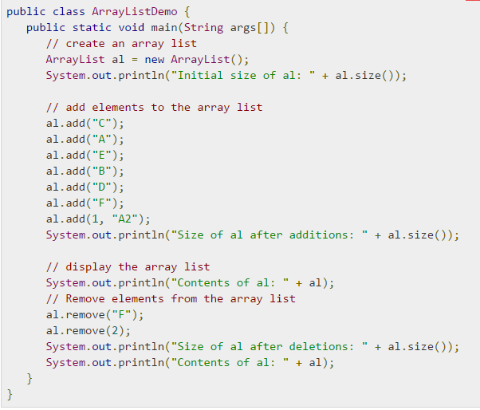
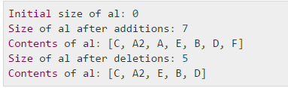
1.2 ArrayList (តចប់)

Slide 11
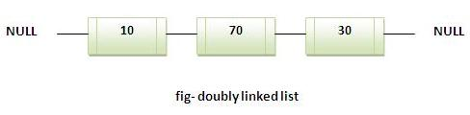
1.3 LinkedList
Java LinkedList Class ប្រើ Doubly Linked List ដើម្បី Store នៅ​ Elements ហើយវា Extends ពី AbstractList Class, Implements List និង Deque Interfaces.
Java LinkedList Class អាចផ្ទុកនៅ Duplicate Elements រក្សាបាននៅ Insertion Order និង Manipulation fast ដោយសារវាប្រើនៅ Doubly Linked List ដូចនេះវាមិនត្រូវការនៅ bit shifting in memory ទេ។
LinkedList Class is non Synchronized ( អាចធ្វើការដំណាលគ្នាបាន​ ) ហើយវាអាចប្រើដូចជា List, Stack or Queue.

Slide 12
1.3 LinkedList (បន្ត)
Specific Method In LinkedList
void addFirst();
void addLast();
Object getFirst();
Object getLast();
Object removeFirst();
Object removeLast();

Slide 13
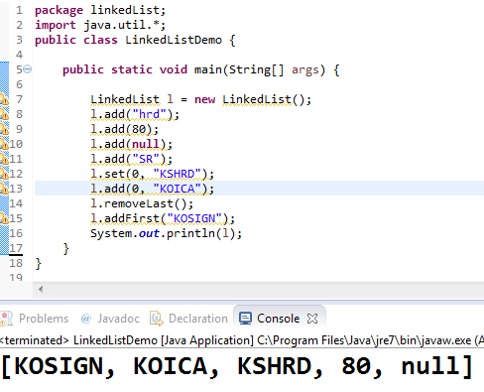
1.3 LinkedList (តចប់)

Slide 14
2.1 HashSet
HashSet គឺជា set ដែលមានធាតុពិសេសច្រើន ហើយ duplicates មិនត្រូវបានអនុញាតអោយមាន។ វា​​ implement ពី set interface នឹងExtends ពីAbstractset។
Non-Synchronize type
Notes:
http://www.tutorialspoint.com/java/java_treeset_class.htm

Slide 15
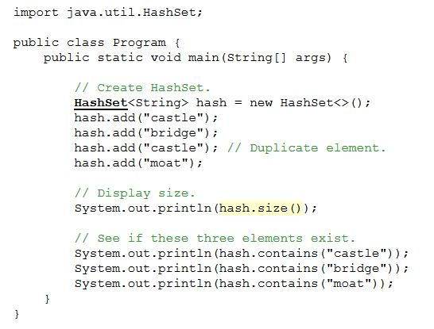
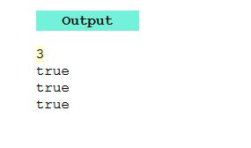
Example:

Slide 16
2.2 TreeSet
TreeSet គឺជាប្រភេទនៃ Interface ដែលធ្វើការ Implementation ពី Set Interface
ដែលមានការ Store ទិន្នន័យជាលក្ខណៈ Tree។ ការផ្ទុកនូវ Object ដែលជាធាតុរបស់វា
ត្រូវបានរៀបតាមលំដាប់ពីតូចទៅធំអាស្រ័យទៅតាមតម្លៃរបស់វា។
Notes:
http://www.tutorialspoint.com/java/java_treeset_class.htm

Slide 17
2.2 TreeSet (តចប់)
import java.util.*;
public class TreeSetDemo {
public static void main(String args[]) {
// Create a tree set
TreeSet ts = new TreeSet();
// Add elements to the tree set
ts.add("C");
ts.add("A");
ts.add("B");
System.out.println(ts);
}}
Output:
A, B, C
Notes:
http://www.tutorialspoint.com/java/java_treeset_class.htm

Slide 18
3.1 TreeMap
3.1 Treemap
- ផ្ទុកតម្លៃតាមរយះ KEY។ វា implements ចេញពី interface NavigableMap និង extends ចេញពី class AbstractMap
- វាផ្ទុកតែ element ដែល unique
វាមិនអាចមាន null key តែអាចមាន multi null values
វាដូចទៅហ្នឹង hashmap ដែរ តែវាត្រូវបាន sort តាមលំដាប់លំដោយនៃ key(A-Z)

Slide 19
3.1 TreeMap (បន្ត)
Hierarchy of TreeMap class
TreeMap
NavigableMap
SortMap
implements
extends
extends
Map

Slide 20
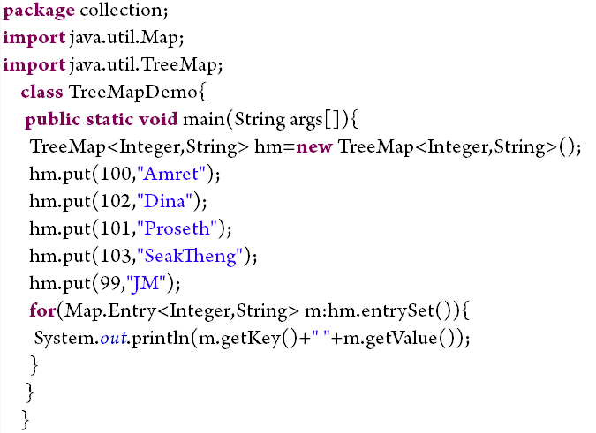
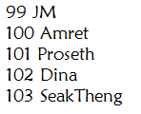
3.1 TreeMap (តចប់)

Slide 21
3.2 HashTable
3.2 HashTable
A Hashtable is an array of list.Each list is known as a bucket.The position of bucket is identified by calling the hashcode() method.A Hashtable contains values based on the key. It implements the Map interface and extends Dictionary class.
It contains only unique elements.
It may have not have any null key or value.
It is synchronized.

Slide 22
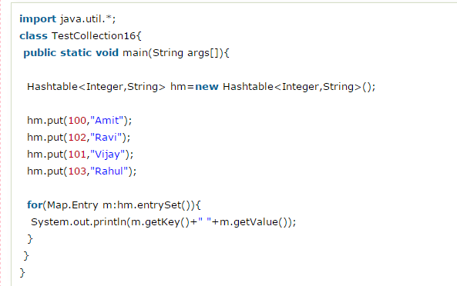
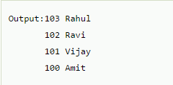
3.2 HashTable

Slide 23
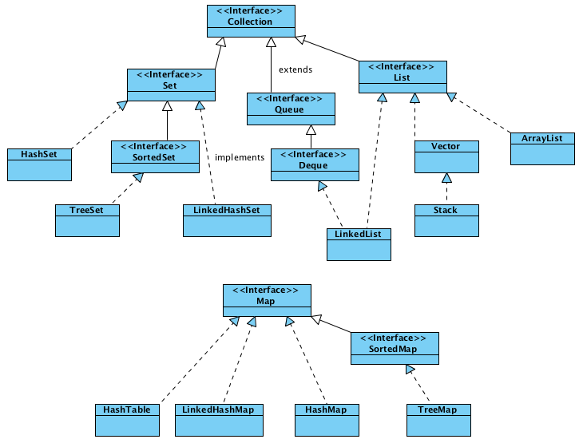

Slide 24
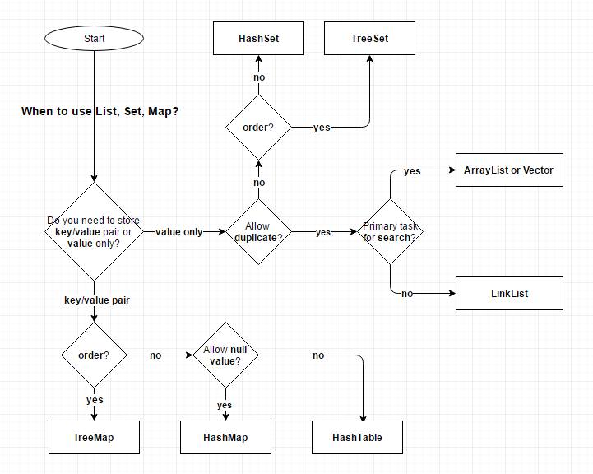

Slide 25
ប្រភពឯកសារ
http://www.tutorialspoint.com/java/java_treeset_class.htm
http://beginnersbook.com/2013/12/hashset-class-in-java-with-example/
http://beginnersbook.com/2014/08/difference-between-hashset-and-treeset/
http://www.tutorialspoint.com/java/java_hashset_class.htm
http://www.tutorialspoint.com/java/java_treeset_class.htm
http://beginnersbook.com/2013/12/vector-in-java/
http://beginnersbook.com/2013/12/java-arraylist/
http://beginnersbook.com/2013/12/linkedlist-in-java-with-example/
http://docs.oracle.com/javase/6/docs/api/java/util/LinkedList.html
http://www.xyzws.com/javafaq/arraylist-vs-linkedlist--which-one-is-better/76

Slide 26
ស្វាគមន៍សំរាប់សំនួរ និង អរគុណ!!!

